Slide 1
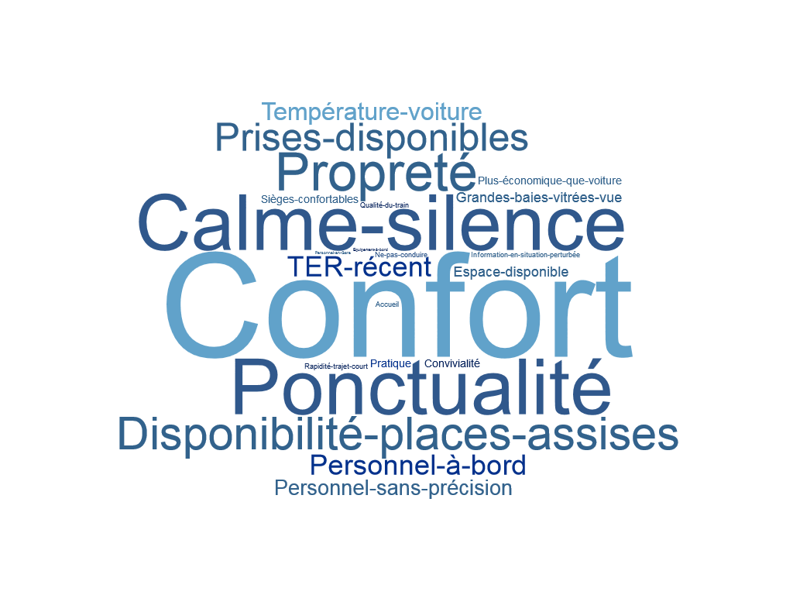
Nuage de mots – TER Axe Rouen Dieppe - positif
Base réponses : 139p

Slide 2
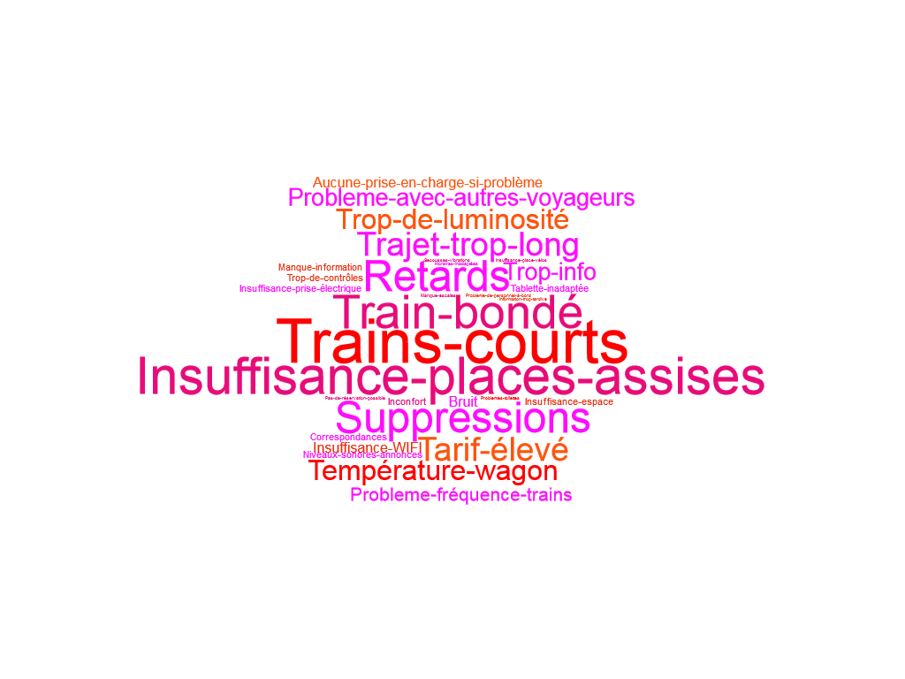
Nuage de mots – TER Axe Rouen Dieppe - négatif
Base réponses : 134p

